Slide 1

Web Technologies
Assignment 2
Konzept für JavaScript-basierte Lösung (Angular) zum Thema "Verbesserung für Ankündigungen von Abschlussarbeiten"
SpaceX public domain photo

Slide 2
Inhalt
1. Zielgruppen
2. Wireframes und Funktionalitäten
3. Anwendungsstruktur
2

Slide 3
Zielgruppen

Slide 4
1. Zielgruppen – Auswertung Relevanz der Features nach Nutzerprofil
 | 1. Studierende ohne Präferenzen (höchste Priorität) | 2. Studierende mit (fach-) spezifischen Präferenzen | 3. Studierende, die nach Betreuer filtern möchten | 4. Nutzer, die keine Abschlussarbeit benötigen
übersichtliche Darstellung des allgemeinen Angebots | Kritisch | - - - | - - - | Erwünscht
schnelle&klare Darstellung der Infos zu den einzelnen Arbeiten | Kritisch | Erwünscht | - - - | Erwünscht
Suche nach Tag/Keyword | - - - | Kritisch | - - - | Erwünscht
Suche nach Betreuer | - - - | - - - | Kritisch | - - -
visuell ansprechende (schöne) Darstellung | - - - | - - - | - - - | Kritisch
4

Slide 5
2. Wireframes und Funktionalitäten

Slide 6
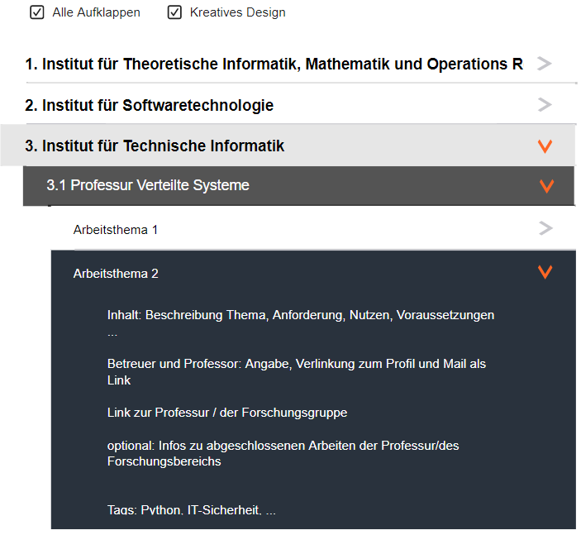
2. Wireframes und Funktionalitäten: Darstellung der Themen (normales Design)
1
2
3
Die Arbeitsthemen sind nach Institut und danach nach Professur sortiert (anschließend alphabetisch)
Toggle all => alle aufklappen
Kreatives Design => aktiviert “Bubble”-Ansicht
Klick auf Institut => zeigt Professuren an, oder Arbeitsthemen, wenn diese nicht in Professur unterkategorisiert sind
Klick auf Professur => zeigt Arbeitsthemen der Professur an
Klick auf Arbeitsthema => zeigt weitere Infos wie Url, Tags, Beschreibung, etc
4
5

Slide 7
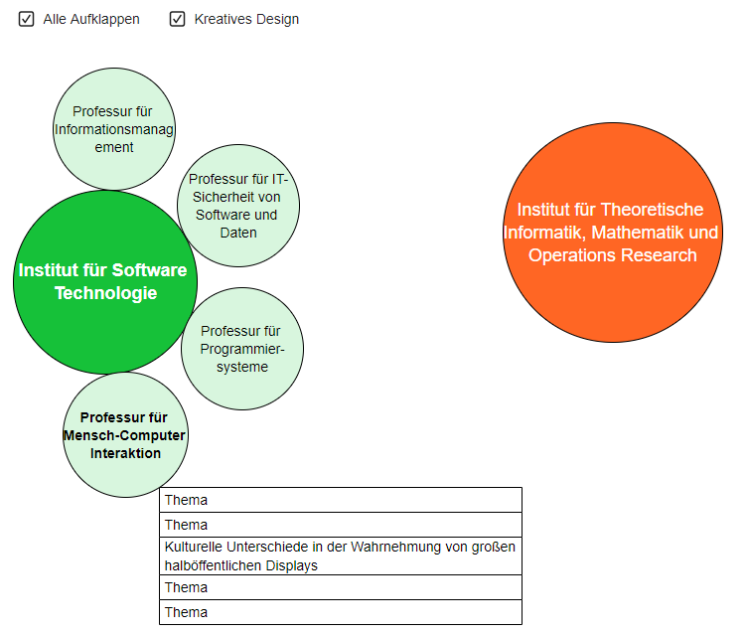
2. Wireframes und Funktionalitäten: Darstellung der Themen (kreatives Design)
1
2
Diese visuell anspruchsvollere Ansicht ist erstmal ein optionales Feature und funktioniert analog zur normalen Ansicht (genaue visuelle Anforderungen können bei Umsetzung umgeändert/verbessert werden)
Toggle all => alle aufklappen
Normales Design => deaktiviert “Bubble”-Ansicht
Klick auf Institut => zeigt Professuren an, oder Arbeitsthemen, wenn diese nicht in Professur unterkategorisiert sind
Klick auf Professur => zeigt Arbeitsthemen der Professur an
Klick auf Arbeitsthema => siehe nächste Folie
NOTIZ:
(Optional) 3. & 4. beim Hovern sollen die Infos auch angezeigt werden
3. - 5. Ausgewählte Elemente werden visuell markiert, z.B. mit fetter Schrift
3
4
5

Slide 8
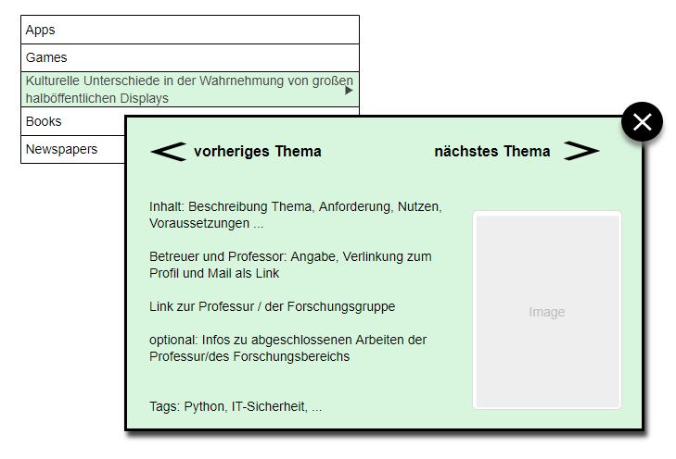
2. Wireframes und Funktionalitäten: Darstellung der Themen (kreatives Design)
1
Hier ist eine Teilansicht aus der vorherigen Folien, aber hier wurde ein Thema selektiert
Klick auf Arbeitsthema => Popup zeigt weitere Infos wie Url, Tags, Beschreibung, etc
Vorheriges Thema innerhalb der Professur, ohne das Pop-Up schließen zu müssen
Nächstes Thema innerhalb der Professur, ohne das Pop-Up schließen zu müssen
2
3

Slide 9
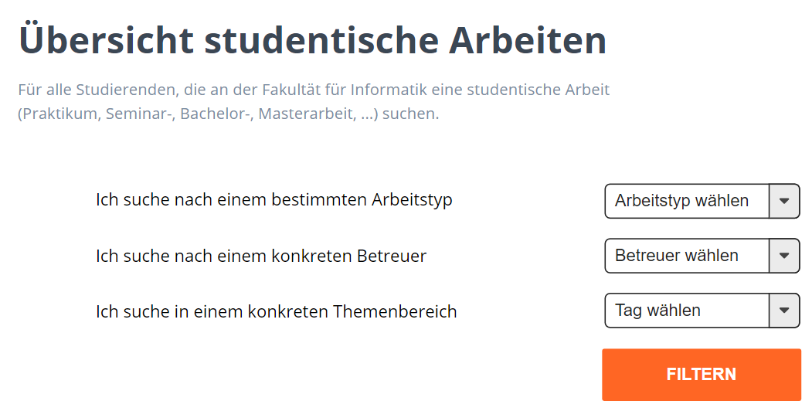
2. Wireframes und Funktionalitäten: Filtermöglichkeit der Themen
Filtermöglichkeiten der Themenanzeige (keine Suche, sondern ein Filtern)
Arbeitstyp wählen
Betreuer wählen
Themenbereich wählen
Auf Klick => alle Arbeitsthemen nach den Filterkriterien auswählen
NOTIZ:
Nach Möglichkeit ist 4. nicht nötig, wenn es so eingestellt werden kann, dass die Inhalte sofort beim Auswählen eines Suchkriteriums gefiltert werden.
Filtermöglichkeiten 1.-3. könnten im Endprodukt andere sein bzw. zusätzliche könnten dabei sein (z.B. mehrere Tags auswählen zu können).
1
2
3
4

Slide 10
3. Anwendungsstruktur

Slide 11
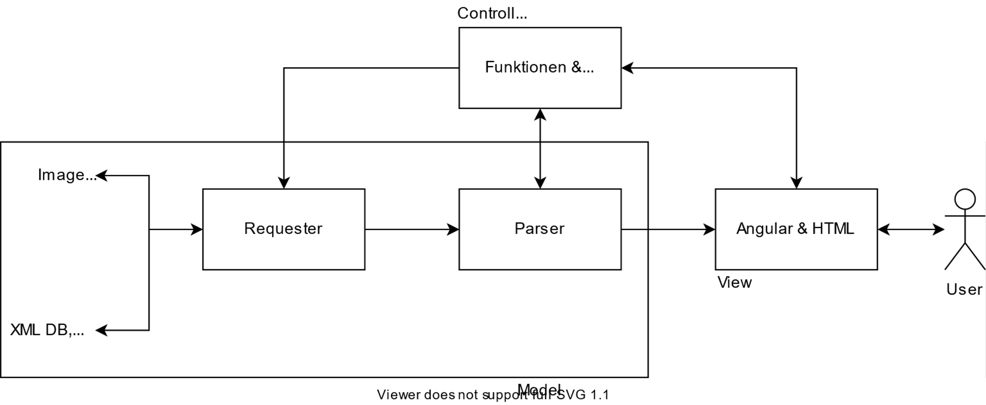
3. Anwendungsstruktur: MVC-Software-Architektur
3
2
1
Model (unterteilt in Requester und Parser): zuständig für Daten und Verarbeitung
View (basiert auf Angular und HTML): erstellt aus Daten die Ansicht
Controller: enthält Funktionen zur Interaktion mit Model und View, modular und einfach erweiterbar
11

Slide 12
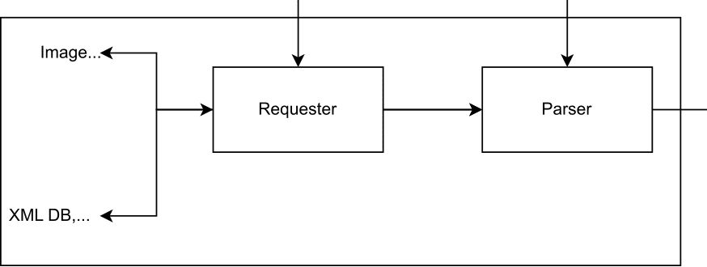
3. Anwendungsstruktur: Model
1
2
Requester ist zuständig zum Abfragen der Daten
Parser wandelt die Daten in ein Format um, das eine einfach Verwertung dieser ermöglicht und stellt danach die Daten für spätere Funktionen zur Verfügung

Slide 13
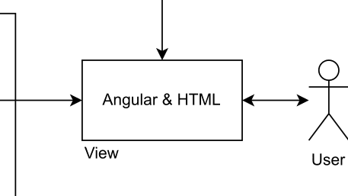
3. Anwendungsstruktur: View
View benutzt Daten zur Erstellung der Ansicht
Angular erstellt die gewünschte Darstellung
Darstellung wird in die HTML Seite injiziert und macht diese für den Nutzer sichtbar

Slide 14
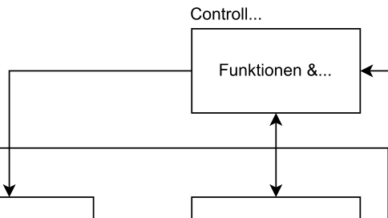
3. Anwendungsstruktur: Controller
Controller enthält Funktionen zur Interaktion mit dem Model
Nutzerinteraktion kann Prozeduren starten, die durch den Controller gesteuert werden
Modularer Aufbau für leichtes Erweitern in der Zukunft

